Slide 1
Circulaire Economie
Inrichting van een gebied

Slide 3
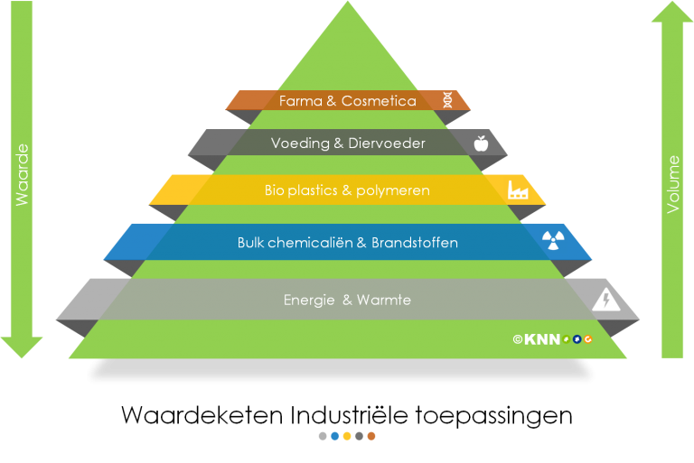
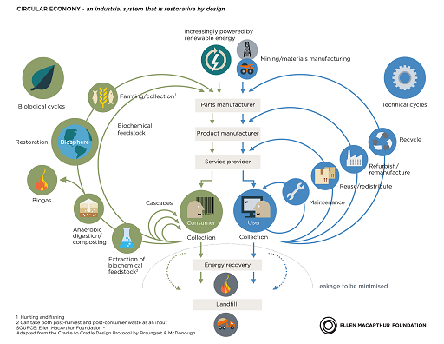
Circulaire economie – biobased economie

Slide 4
Streven naar waardencreatie
Natuurlijke
Intellectuele
Financiële
Materiele
Sociaal-relationele
Menselijke
Notes:
Periode 2, leerjaar 2; zijn de intellectuele, financiële en materiele waarde aanbod gekomen.
Deze periode worden de natuurlijke, intellectuele, sociaal-relationele en menselijke waarde besproken en behandeld.

Slide 5
Inrichten van een gebied

Slide 6
Vandaag:
Biodiversiteit
Je weet wat biodiversiteit betekend
Je weet waarom het erg is als we biodiversiteit verliezen
Je weet hoe je biodiversiteit kan herstellen
Je weet wat een permacultuur is (stadstuinbouw)
Je weet wat een exoot is
Je weet wat de effecten van exoten kunnen zijn

Slide 7
Biodiversiteit
Biodiversiteit is de verscheidenheid aan leven in een bepaald gebied.
Biodiversiteit gaat om alle soorten organismen en systemen en de interactie daartussen.
Notes:
Biodiversiteit is een veelomvattend begrip
Biodiversiteit is de term die wordt gebruikt om de verscheidenheid van het leven op aarde aan te duiden. Het gaat om de verschillende soorten planten, dieren, micro-organismen en schimmels, het genetisch materiaal dat zij bevatten, de levensgemeenschappen die zij vormen en de ecosystemen waarin zij leven. De nadruk in het begrip ligt veelal op de diversiteit aan genen, soorten en ecosystemen als zodanig en minder op de natuurlijke processen die het voorkomen van soorten sturen en de structuren die zij vormen (denk bijvoorbeeld aan schelpenbanken). Biodiversiteit is een samenvoeging van de woorden 'biologisch' en 'diversiteit'. De begrippen biodiversiteit en natuur worden regelmatig als synoniemen gebruikt. 'Natuur' heeft echter doorgaans een ruimere betekenis en kan bijvoorbeeld ook duiden op allerlei niet-biologische aspecten zoals bodem, reliëf en weer.

Slide 8
Het nut van biodiversiteit
Biodiversiteit is nodig voor:
‘bijna’ alles wat we eten (direct of indirect)
Bouwmaterialen
Medicijnen
Industriële grondstoffen (biologische hulpbronnen)
Maar ook…
Toerisme
“Minstens 40 procent van de wereldeconomie en 80 procent van de behoeften van arme bevolkingsgroepen is afhankelijk van biologische hulpbronnen. Bovendien: hoe rijker de biodiversiteit, hoe groter de kans op medische ontdekkingen, economische ontwikkeling en aanpassing aan nieuwe uitdagingen zoals klimaatverandering.”
Notes:
Biodiversiteit is belangrijk voor de mens
Biodiversiteit, en natuur in brede zin, levert talloze diensten en producten aan maatschappij en economie en is als zodanig onmisbaar voor het menselijk bestaan op aarde. Voorbeelden van zogenoemde 'ecosysteemdiensten' zijn bestuiving van voedselgewassen door insecten, houtvorming door bomen, waterzuivering, maar ook natuurlijke schoonheid die je buiten kunt beleven.
Naast de gebruikswaarde van natuur die ecosysteemdiensten uitdrukken, kunnen mensen ook waarde ontlenen aan natuur zonder dat zij er gebruik van maken. Dit wordt ook wel de niet-gebruikswaarde van natuur genoemd, waarbij het bijvoorbeeld gaat om waarde die mensen hechten aan simpelweg het bestaan van een ecosysteem zonder deze te willen gebruiken. Tot slot wordt aan biodiversiteit, naast (niet-)gebruikswaarden, veelal een eigen, intrinsieke, waarde toegekend waarbij het gaat om het voortbestaan van planten en dieren zelf, los van waarde voor de mens.

Slide 9
Biodiversiteit verlies
Door menselijke activiteiten staat de biodiversiteit onder druk.
Landbouw
Veehouderij
Urbanisatie (verstedelijking)
Visserij
Handel
Klimaatveranderingen
Exoten
Notes:
Biodiversiteit staat wereldwijd onder druk
Wereldwijd staat biodiversiteit onder druk door menselijke activiteiten. Door omzettingen van natuur in landbouwgrond en door urbanisatie is op veel plekken in de wereld de oorspronkelijk aanwezige biodiversiteit verloren gegaan. Dit geldt ook voor Nederland. Door gebruik van het omringende gebied, zoals intensief landbouwkundig gebruik of door bebouwing en verkeer, staan natuurgebieden onder druk. Verlies en versnippering van natuurgebieden, een toestroom van meststoffen en chemische stoffen zijn oorzaken waardoor soorten ook uit de natuurgebieden verdwijnen.
Voor veel soorten heeft Nederland een grote internationale betekenis. Dat geldt bij uitstek voor doortrekkende en overwinterende watervogels en voor migrerende vissen naar landen stroomopwaarts. Er zijn in Nederland veel gebieden waar ook andere bijzondere dier- en plantensoorten voorkomen. Voor deze soorten en gebieden heeft Nederland een internationale verantwoordelijkheid.
Vanwege het belang van biodiversiteitsbehoud is het internationale en nationale biodiversiteitsbeleid gericht op het tegengaan van ongewenste veranderingen in biodiversiteit, al dan niet direct of indirect veroorzaakt door de mens.
ARTIKEL Trouw:
Pensioenen, beleggingen en leningen lopen risico’s door verlies van soorten en schade aan ecosystemen en natuur. Nederlandse banken, verzekeraars en pensioenfondsen hebben voor honderden miljarden aan euro’s uitstaan bij bedrijven die afhankelijk zijn van de natuur of die het milieu bedreigen. Die belangen kunnen onverwacht snel in waarde dalen als de schade verder toeneemt, de milieuregels strakker worden en er meer conflicten over leefgebied ontstaan.
ARTIKEL Parool:
Hoe staat Nederland ervoor als het gaat om biodiversiteit?
“Nederland is kampioen biodiversiteitsverlies. In de Europese Unie doen alleen België en Malta het slechter. We hebben minder natuur dan de meeste andere landen. De kwaliteit van die natuur is ook nog eens minder goed en daarnaast hebben we veel intensieve landbouw. Dat is niet de schuld van de landbouw als zodanig en zeker niet van de boer. Het is de schuld van het landbouwsysteem. Er zijn natuurdoelen, die wettelijk vastliggen, en die halen we van geen kant.”

Slide 10
Biodiversiteit verlies in kaart
Bodembiodiversiteit
Bosrijk gebied
Notes:
Groen = de bossen die nog over zijn en beige die er ooit stonden.

Slide 11
Nederland landbouwland
Voorbeeld de agrarische revolutie:
Gebruik van kunstmest, teeltmachines en nieuwe gewassen zoals:
Gebruik van monoculturen heeft voordelen zoals hogere productie en gemakkelijke teelt..
Systeem van monoculturen nadelig voor de biodiversiteit.
Notes:
Nederland is een land- tuinbouw land, volgens het CBS kent Nederland in 2020 53000 landbouw bedrijven, er werken in totaal 175000 arbeiders in de land- tuinbouwsector van Nederland en er wordt in totaal 13.960.000.000 kg melk aan fabrieken afgeleverd. In 2000 was dit nog 10.734.000.000 kg melk (toename van 23% in 20 jaar). Nederland is over het algemeen goed in verschillende landbouwinnovaties. Toch heeft dit nadelige effecten gehad op de biodiversiteit in Nederland, zo genoemde monoculturen hebben een nadelig effect. Dit vraagt om een andere aanpak.
Monocultuur effectie

Slide 12
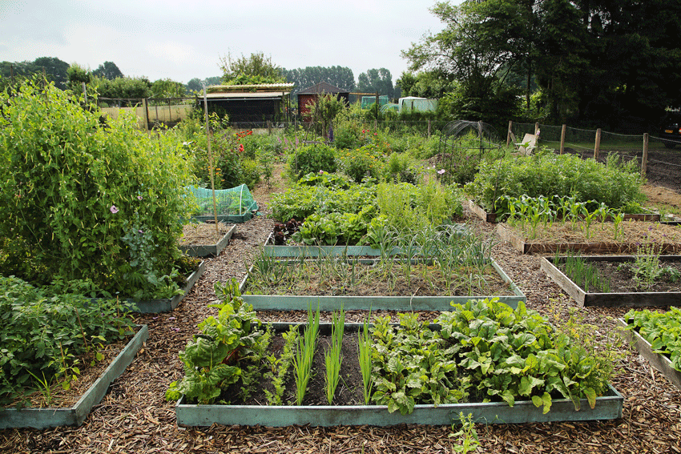
Andere type landbouw
Mengculturen grootschalig
Afwisselende gewassen, zoals tarwe, afgewisseld met maïs.
Permacultuur, kleinschalig
Permacultuur houdt rekening met verschillende wetenschappelijke disciplines; zoals ethiek, ecologie en architectuur.
Zorg voor de aarde
Zorg voor de mens
Eerlijke aandeel (balans van gronstoffen)
Systeemdenken is hierbij een belangrijk principe.
Notes:
Grootschalige oplossingen is het verbouwen van mengteelt, tijdens deze periode ligt wordt voornamelijk gefocust op een kleinschalige oplossing, genaamd permacultuur.
Een permacultuur (eetbare tuin) is een ontwerpsysteem dat rekening houdt met verschillende wetenschappelijke disciplines zoals ecologie, ethiek, klimaat, bodemkunde, plantkunde en architectuur. De drie ethische principes van permacultuur zijn:
zorg voor de aarde
zorg voor de mens
eerlijke aandelen (balans van grondstoffen)
Permaculturist houdt zich onder andere bezig met:
voedselvoorziening;
verbeteren van de waterhuishouding;
productie van brandstof en bouwmateriaal;
duurzame architectuur;
het creëren van een sociale structuur;
het herstellen van door de mens beschadigde landschappen;
het creëren van een veerkrachtig systeem, dat o.a. bescherming biedt tegen mogelijk negatieve invloeden van de natuur.
Systeemdenken is hierbij belangrijk. Systeemdenken is een belangrijk principe binnen de circulaire economie. Systeemdenken betekend oog hebben voor complexiteit en de onderlinge verbondenheid tussen verschillende onderdelen van het bepaalde systeem.

Slide 13
Grootschalige oplossing mengteelt

Slide 14
Exoten
Exoten, zijn dieren, planten, schimmels of micro-organismen die van oorsprong niet voorkomen in een bepaald gebied.
- Schade voor gezondheid, natuur, milieu en landbouw, tuinbouw en veeteelt
Enkele invasieve soorten:
Amerikaanse voseekhoorn
Wasbeer
Nijlgans
Geelbuikschildpad
Rode Amerikaanse rivierkreeft
Zonnebaars
*bron NVWA
Notes:
Uit het verleden is gebleken dat exoten vaak een negatieve impact kunnen hebben op organisme die al leefde in het desbetreffende gebied.

Slide 15
Biodiversiteit herstellen
Tijd: 10 minuten
Hoe: In groepen(max 4 personen); gewenste/interessantste specialisatie
Hulp: Internet, wikiwijs theorie, elkaar en docent
Resultaat: woordspin/brainstorm met daarop de volgende vragen beantwoord:
- Op welke manier heeft biodiversiteit te maken met de specialisatie
- Hoe kan het vakgebied/specialisatie rekening houden met biodiversiteit en het bevorderen hiervan (twee voorbeelden)
Klaar: IBS, verantwoordingsdocument etc. etc.
Wat: Beantwoord met elkaar de vragen, hierdoor wordt er een overzicht gemaakt van het nut van biodiversiteit voor de verschillende specialisaties
Resultaten worden in een maximaal een minuut pitchen, door iemand van de groep die de docent kiest(aanspreekbaarheid vergroten). LET OP de 10 minuten heb je hard nodig om de opdracht af te ronden
Notes:
Tijd: 10 minuten
Hoe: In groepen(max 4 personen); gewenste/interessantste specialisatie
Hulp: Internet, wikiwijs theorie, elkaar en docent
Resultaat: woordspin/brainstorm met daarop de volgende vragen beantwoord:
- Wat is de invloed/effecten van biodiversiteit op de specialisatie
- Hoe kan het vakgebied/specialisatie rekening houden met biodiversiteit en het bevorderen hiervan
Klaar: IBS, verantwoordingsdocument etc. etc. Wat: Beantwoord met elkaar de vragen, hierdoor wordt er een overzicht gemaakt van het nut van biodiversiteit voor de verschillende specialisaties

Slide 16
Vandaag:
Biodiversiteit
Je weet wat biodiversiteit betekend
Je weet waarom het erg is als we biodiversiteit verliezen
Je weet hoe je biodiversiteit kan herstellen
Je weet wat een permacultuur is (stadstuinbouw)
Je weet wat een exoot is
Je weet wat de effecten van exoten kunnen zijn

Slide 17
Volgende week
22 mei wereld biodiversiteitsdag
Vergroening
Voordelen en manieren
Specialisaties en vergroening

